Slide 1
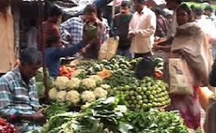
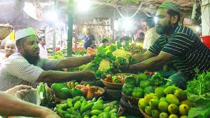
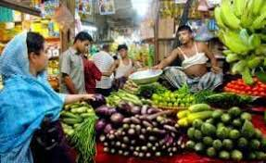
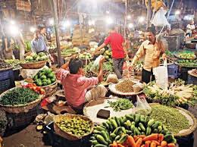
স্বাগতম

Slide 2
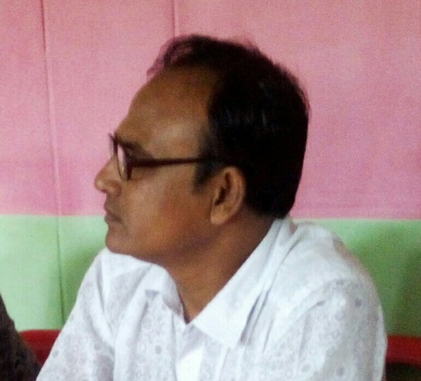
পরিচিতি
মোঃ আবু হাচান সরদার
প্রধান শিক্ষক
চুয়াডাঙ্গা কৃষ্ণনগর মাধ্যমিক বিদ্যালয়
ডাক-পাঁজিয়া, উপজেলা-কেশবপুর, জেলা-যশোর
সেল- ০১৭১৫-৩০৯৪২৩
ই-মেইল-abuhasan_sarder@yahoo.com
হিসাব বিজ্ঞান
শ্রেণি: নবন-দশম
অধ্যায়: দ্বিতীয়
পাঠ: লেনদেন
সময়: ৫০ মিনিট

Slide 3
শিখনফল
এই পাঠ শেষে শিক্ষার্থীরা---
১। লেনদেনের ধারণা ব্যাখ্যা করতে পারবে।
২। লেনদেনের প্রকৃতি বা বৈশিষ্ট্য শনাক্ত করতে পারবে।

Slide 4
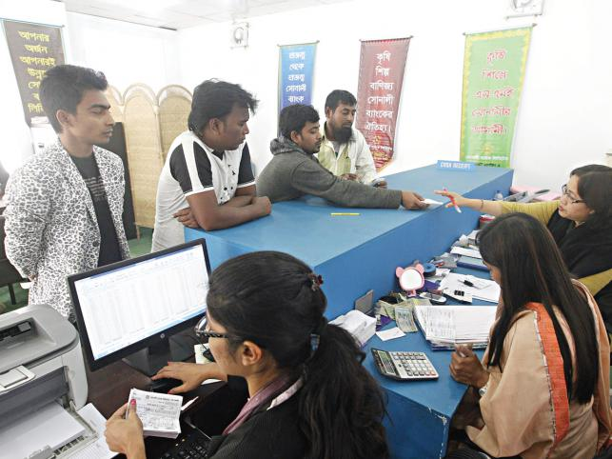
এখানে একজন প্রদান করছেন আর একজন গ্রহণ করছেন অর্থাৎ দেয়া ও নেয়া এটি একটি লেনদেন । ।

Slide 5
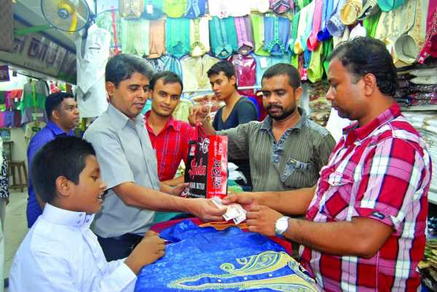
লেনদেন

Slide 6
এসো এখন আমরা একটি ভিডিও দেখবো।
লেনদেন কী

Slide 7
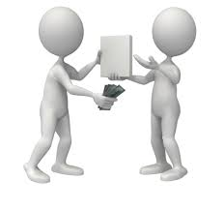
জোড়ায় কাজ
লেনদেনের ৩টি বৈশিষ্ট্য লেখ।
Notes:
সম্ভাব্য উত্তর: অর্থের মাপকাঠিতে পরিমাপযোগ্য কোনো ঘটনাকে লেনদেন বলে।

Slide 8
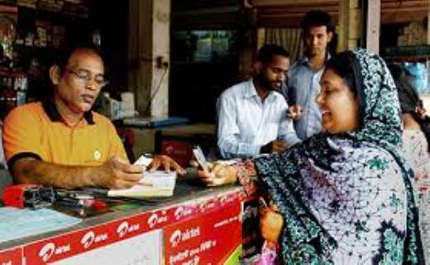
এখানে অর্থের আদান-প্রদান হচ্ছে। সুতরাং এটি একটি লেনদেন।

Slide 9
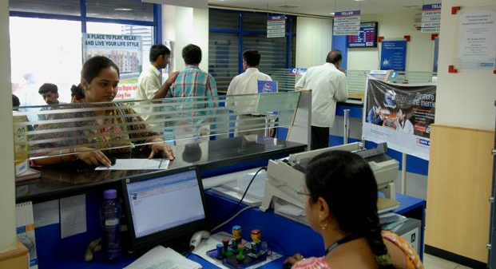
এটি একটি আর্থিক প্রতিষ্ঠান এখানেও অর্থের আদান-প্রদান হচ্ছে। সুতরাং এটিও একটি লেনদেন।

Slide 10
লেনদেনের ধারণাটিকে বিশ্লেষণ করলে কী কী বৈশিষ্ট পাই?
দ্বৈত স্বত্বা
স্বয়ংসম্পূর্ণ ও স্বতন্ত্র
হিসাব সমীকরণে প্রভাব বিস্তার
দৃশ্যমানতা
ঐতিহাসিক ঘটনা
অর্থের অংকে পরিমাপযোগ্য
আর্থিক অবস্থার পরিবর্তন
Notes:
শিক্ষার্থীদের দিয়ে বোর্ড বব্যবহার করা যেতে পারে।

Slide 11
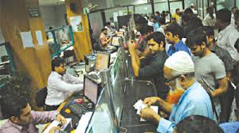
দলগত কাজ
প্রত্যেক লেনদেন ঘটনা, প্রত্যেক ঘটনা লেনদেন নয়- ব্যাখ্যা কর

Slide 12
মূল্যায়ন
সঠিক উত্তর বের কর
১। লেনদেনের বৈশিষ্ট নয় কোনটি ?
(ক) অসম্পূর্ণ ও স্বাধীন
(খ) আর্থিক অবস্থার পরিবর্তন
(গ) অর্থের অংকে পরিমাপযোগ্য
(ঘ) দুটি পক্ষ
২। লেনদেনের সাথে কয়টি পক্ষ জড়িত থাকে ?
ক) একটি পক্ষ
(গ) দুটি পক্ষ
(গ) চারটি পক্ষ
(ঘ) কোনো পক্ষই নয়
আবার চেষ্টা কর
উত্তর সঠিক হয়েছে

Slide 13
মূল্যায়ন
আবার চেষ্টা কর
উত্তর সঠিক হয়েছে
সঠিক উত্তর বের কর
১। লেনদেন সংক্রান্ত ঘটনা ---
i) দৃশ্যমান হতে পারে
ii) অদৃশ্যমান হতে পারে
iii) কখনই দৃশ্যমান নয়
নিচের কোনটি সঠিক?
(ক) i ও ii
(খ) ii ও iii
(গ) i ও iii
(ঘ) i, ii ও iii
২। করিমের ব্যক্তিগত তহবিল হতে চুরি হয়েছে ৭০০০ টাকা। উক্ত ঘটনাটি লেনদেন হবে না । কারণ---
i) ব্যবসায়ের আর্থিক অবস্থার পরিবর্তন ঘটে নি
ii) হিসাব সমীকরণে প্রভাব বিস্তার করে নি
iii) শুধুমাত্র ব্যক্তি ক্ষতি
নিচের কোনটি সঠিক?
(ক) ii ও ii
(খ) i ও iii
(গ ) i ও ii
(ঘ) i, iiওiii

Slide 14
বাড়ির কাজ
মনে কর তুমি ৫০০০ টাকার আসবাবপত্র ক্রয় করেছে এবং আসবাবপত্রের অবচয় হয়েছে ১০০০ টাকার। এখন এর কোনটি দৃশ্যমান লেনদেন আর কোনটি অদৃশ্যমান লেনদেন লিখে আনবে।

Slide 15
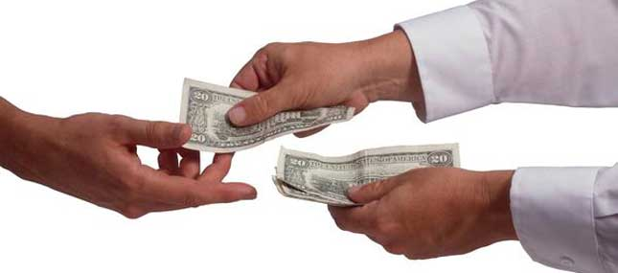
ধন্যবাদ
সকলকে

